Slide 1
PROGRAMACIÓN · FUNDAMENTOS
INTRODUCCIÓN
A C# Y .NET
Aprender los fundamentos para construir programas de consola y pensar como programador.
Notes:
Presenta el recorrido: primero veremos qué son C# y .NET, después cómo una consola recibe y procesa datos, y finalmente construiremos la lógica de una calculadora.

Slide 2
01 · EL LENGUAJE
C# NACIÓ PARA CREAR SOFTWARE ROBUSTO Y PRODUCTIVO
Moderno
Robusto
Productivo
Lenguaje generalista, orientado a objetos.
Tipado fuerte y comprobaciones de límites.
Recolección automática de memoria.
Su primera implementación ampliamente distribuida apareció en julio de 2000, como parte de la iniciativa .NET Framework.
Notes:
Explica que C# busca reducir errores frecuentes sin convertir cada tarea en trabajo manual. La historia de .NET Framework sitúa el origen del lenguaje; no equivale a toda la plataforma .NET moderna.

Slide 3

02 · DOS CAPAS
C# ESCRIBE LA LÓGICA; .NET APORTA EL ENTORNO
El ciclo básico es: iniciar, leer, procesar y responder.
C#
.NET
Consola
Lenguaje para expresar instrucciones y reglas.
Runtime, bibliotecas y herramientas para ejecutar aplicaciones.
Entorno sencillo para leer entradas, procesarlas y mostrar resultados.
Notes:
Usa la analogía de una receta y una cocina: C# es la forma de escribir la receta; .NET ofrece el entorno y los recursos que permiten ejecutarla.

Slide 4
03 · PRIMER PROGRAMA
UNA APLICACIÓN DE CONSOLA EMPIEZA CON ENTRADA Y SALIDA
El programa ejecuta instrucciones en orden, de arriba abajo.
Leer
Procesar
Responder
Console.ReadLine: recibe texto del usuario.
La lógica transforma los datos.
Console.WriteLine: muestra información en pantalla.
Ejemplo guía: pedir un nombre y saludarlo.
Notes:
Traza el recorrido de una aplicación sencilla. La entrada llega como texto, la lógica decide qué hacer y la salida devuelve una respuesta visible.

Slide 5
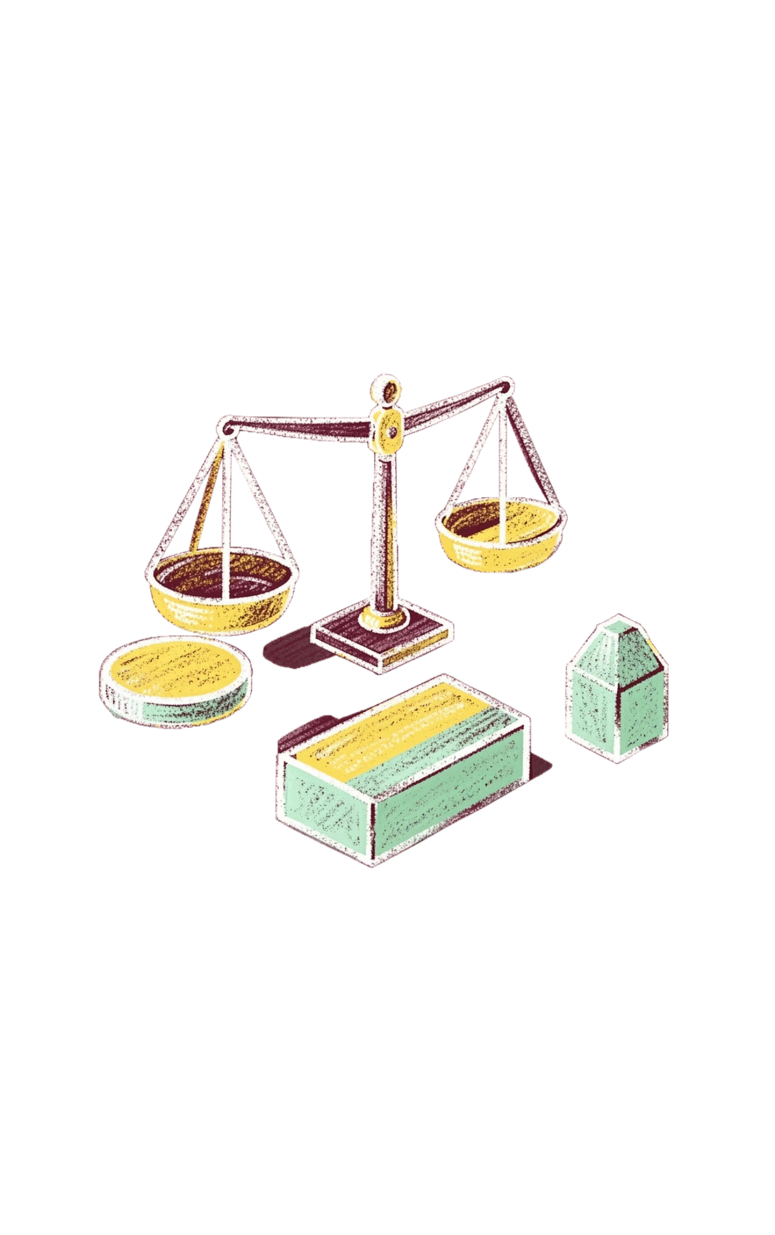
04 · DATOS Y DECISIONES
VARIABLES Y OPERADORES CONVIERTEN DATOS EN DECISIONES
Tipos básicos
Operadores
int · double · string · bool
+ - * / %
Calculan, comparan y combinan condiciones.
Números, decimales, texto y valores lógicos.
Comparación: == != > <
Lógica: && || !
Notes:
Relaciona cada tipo con el dato que representa. Después muestra cómo un operador convierte esos datos en una pregunta: por ejemplo, calcular un promedio y comprobar si alcanza una meta.

Slide 6
05 · CONTROL DEL FLUJO
LAS ESTRUCTURAS DE CONTROL DIRIGEN EL FLUJO
if / else
switch
Elige entre dos caminos.
Responde a varias opciones.
for
while
Repite un número conocido de veces.
Repite mientras una condición sea verdadera.
Una estructura de control cambia el orden natural de las instrucciones.
Notes:
Presenta las cuatro herramientas como decisiones distintas: elegir, seleccionar, repetir con límite y repetir mientras una condición se mantenga.

Slide 7
06 · ANTES DEL CÓDIGO
LA LÓGICA SE DISEÑA ANTES DE ESCRIBIR CÓDIGO
1
Definir
Describe el problema y la salida esperada.
2
Separar
Identifica entradas, procesos y decisiones.
3
Ordenar
Escribe pasos en lenguaje cotidiano o pseudocódigo.
4
Probar
Revisa casos normales, límites y errores.
Programar convierte una solución ordenada en instrucciones precisas.
Notes:
Subraya que escribir código no es el primer paso. Una solución clara primero define qué debe ocurrir; después se traduce a instrucciones que el lenguaje puede ejecutar.

Slide 8
07 · BASE COMPARTIDA
C# Y JAVA COMPARTEN UNA BASE, PERO NO EL MISMO ECOSISTEMA
C#
Java
Llaves, punto y coma, clases, interfaces y tipado fuerte.
Se integra con .NET.
La misma base de sintaxis, clases, interfaces y orientación a objetos.
Se ejecuta sobre la JVM.
Comparten
También
Pero
if, switch, for, while y excepciones.
Ambos permiten desarrollar aplicaciones multiplataforma.
El ecosistema cambia.
Notes:
La sintaxis familiar facilita el comienzo, pero no permite asumir que las herramientas, bibliotecas y convenciones serán iguales.

Slide 9
08 · CAMBIAR DE PLATAFORMA
LAS DIFERENCIAS APARECEN AL CAMBIAR DE PLATAFORMA
Plataforma
Excepciones
Características
C# se integra con .NET.
Java se ejecuta sobre la JVM.
C# no tiene excepciones comprobadas.
Java sí incorpora ese concepto.
C# ofrece propiedades, eventos y LINQ.
Java tiene sus propias convenciones y bibliotecas.
Idea clave: la sintaxis familiar ayuda, pero no reemplaza aprender el ecosistema.
Notes:
Compara sin convertir la elección en una competencia. El objetivo es reconocer qué conceptos se transfieren y qué conocimientos deben aprenderse de nuevo al cambiar de plataforma.

Slide 10

RETO FINAL
UNA CALCULADORA
DE CONSOLA
1
Pedir dos números y una operación.
2
Usar switch para elegir el cálculo.
3
Mostrar el resultado y manejar división entre cero.
4
Probar casos normales y errores.
Notes:
Presenta el reto como una síntesis de toda la clase: entrada, variables, operadores, decisiones y pruebas. Pide que primero escriban los pasos en lenguaje cotidiano y después los conviertan en C#.

